Slide 1


Slide 2
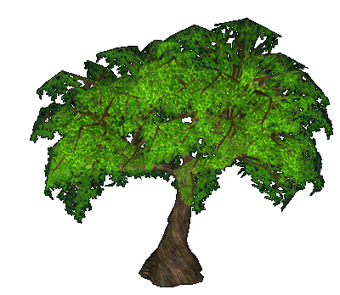
UIT - CS523.N11
DECISION TREE - CÂY HỖ TRỢ QUYẾT ĐỊNH
NHÓM 9:
Hoàng Ngọc Bá Thi
Tôn Thị Hoàng Yến

Slide 3
NỘI DUNG
Decision Tree là gì?
Decision Tree hoạt động như thế nào?
Ưu điểm & nhược điểm của Decision Tree
Một số ứng dụng thực tiễn của Decision Tree
DEMO
Quiz!
Bài tập về nhà
Tài liệu tham khảo

Slide 4
Decision Tree là gì?

Slide 5
Decision Tree là gì?
Decision Tree (Cây hỗ trợ quyết định hoặc Cây quyết định) là một thuật toán máy học có giám sát (Supervised learning algorithm).
Là sự biểu diễn đồ thị của tất cả các quyết định có thể xảy ra dựa trên các điều kiện được xem xét.
Được dùng cho cả bài toán Classification (Phân lớp) và Regression (Hồi quy).

Slide 6
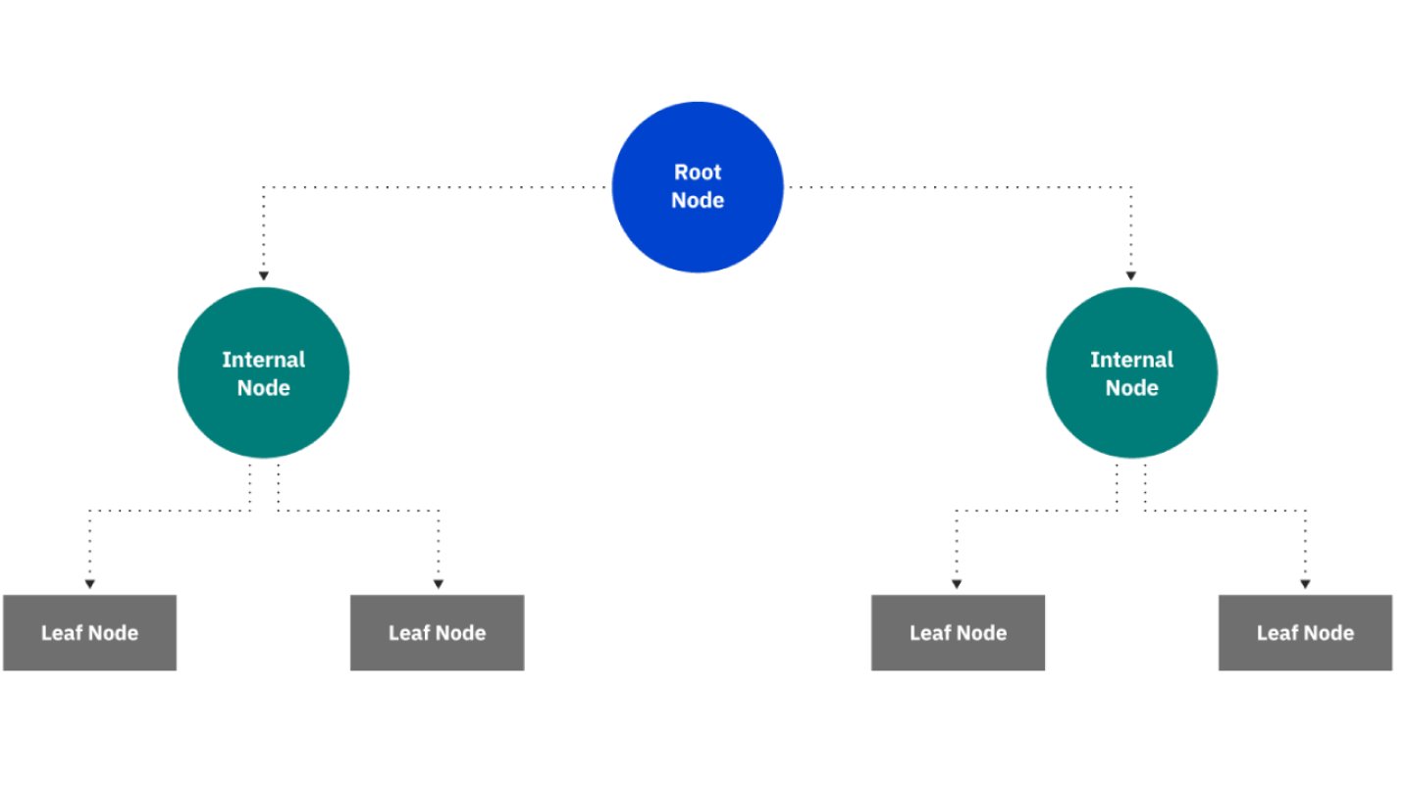
Cấu trúc của Decision Tree
Dạng cây có thứ bậc, bao gồm 1 nút Gốc (Root node), các nhánh (branch), các nút Nội bộ (còn gọi là nút Quyết Định - internal/decision node) và các nút Lá (Leaf node). [1]
Cấu trúc của Decision Tree - Nguồn: IBM

Slide 7
Cấu trúc của Decision Tree
Nguồn: IBM

Slide 8
PHÂN LOẠI
Việc phân loại Decision Tree dựa trên loại biến mục tiêu.
Có 2 loại:
Cây quyết định biến phân loại (dùng cho Classification): Cây quyết định có một biến mục tiêu phân loại thì nó được gọi là Cây quyết định biến phân loại.
Cây quyết định biến liên tục (dùng cho Regression): Cây quyết định có một biến mục tiêu liên tục thì nó được gọi là Cây quyết định biến liên tục.
Notes:
Find in: https://www.mastersindatascience.org/learning/machine-learning-algorithms/decision-tree/

Slide 9
Vài ví dụ về Decision Tree

Slide 10
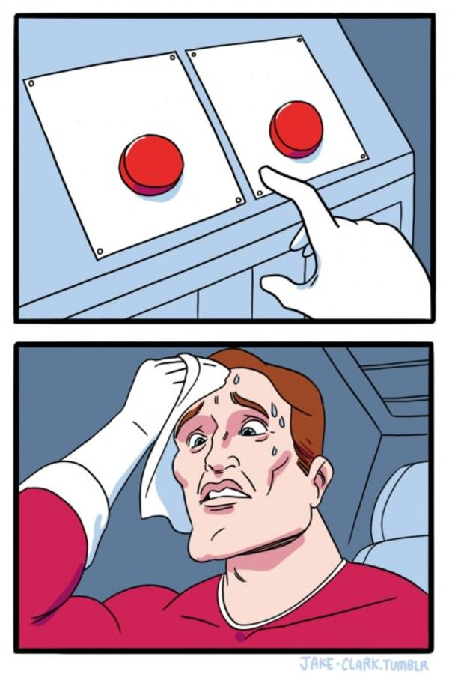
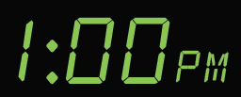
NGỦ TIẾP
ĐI HỌC

Slide 11
“ĐI HỌC vs. NGỦ TIẾP?”
Thời tiết
Mưa
Nắng
Nhiều mây
Lười không?
Có áo mưa không?
ĐI HỌC
Không
Có
Không
Có
NGỦ TIẾP
ĐI HỌC
NGỦ TIẾP
ĐI HỌC

Slide 12
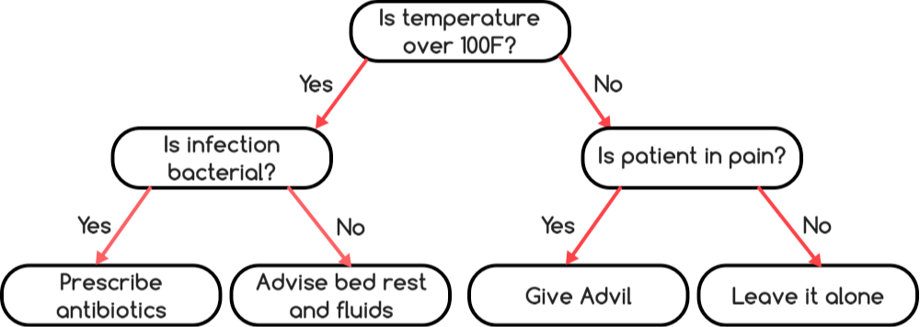
Vài ví dụ về Decision Tree:
Ví dụ đơn giản về Decision Tree trong khám bệnh - Nguồn: Medium

Slide 13

DECISION TREE
được xây dựng như thế nào?

Slide 14
DECISION TREE được xây dựng như thế nào?
Việc xây dựng Cây quyết định dựa trên chiến lược Chia để trị (divide and conquer strategy) bằng cách thực hiện Tìm kiếm Tham lam (Greedy search) để xác định các điểm phân chia tối ưu bên trong cây.
Quá trình phân chia được lặp lại từ trên xuống (top-down), đệ quy (recursive) cho đến khi tất cả các điểm dữ liệu đã được phân loại vào các lớp cụ thể.
Notes:
Thuộc tính quan trọng nhất sẽ được đặt ở trên cùng với vai trò là Nút Gốc. Ngược lại, thuộc tính ít quan trọng nhất sẽ ở dưới cùng, là các Nút Lá.
Các đường đi nối Nút Gốc đến Nút Lá có thể được hiểu là những mệnh đề Nếu-Thì (“if-then”), những đường đi này giúp mô hình có thể đưa ra các dự đoán.

Slide 15
Một số thuật toán xây dựng DECISION TREE
ID3 (Iterative Dichotomiser 3) : được phát triển bởi Ross Quinlan. Thuật toán này sử dụng Entropy, Information Gain làm độ đo để đánh giá các điểm chia dữ liệu.
C.45 : Là thuật toán được Quinlan cải tiến từ ID3. Thuật toán này sử dụng Information Gain, Gain Ratio để đánh giá các điểm chia dữ liệu.
CART (Classification And Regression Tree) : được phát triển bởi Leo Breiman. Thuật toán này tính toán độ đo Gini Impurity để xác định thuộc tính nào là lý tưởng để làm điểm chia. Gini Impurity đo lường tần suất bị phân loại không chính xác của 1 thuộc tính ngẫu nhiên trong tập dữ liệu. Khi đánh giá các điểm chia bằng Gini Impurity, giá trị thấp hơn sẽ tốt hơn.
Notes:
Mình sẽ lấy thuật toán ID3 ra làm ví dụ:

Slide 16
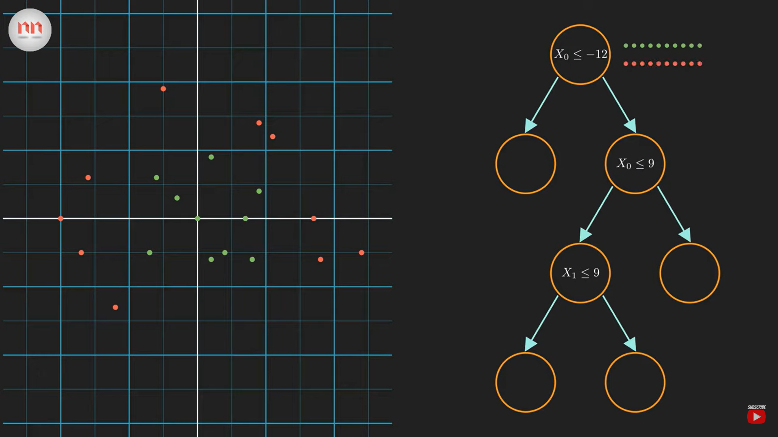
Nguồn: Normalized Nerd
Notes:
Chúng ta có các điểm dữ liệu được chia thành 2 lớp ĐỎ và XANH LÁ như sau, có thể thấy chúng ta không thể xác định được 1 đường thẳng nào để chia 2 lớp dữ liệu này ra riêng cả. Vậy thì hãy thử với Decision Tree có sẵn sau đây:

Slide 17
Nguồn: Normalized Nerd

Slide 18
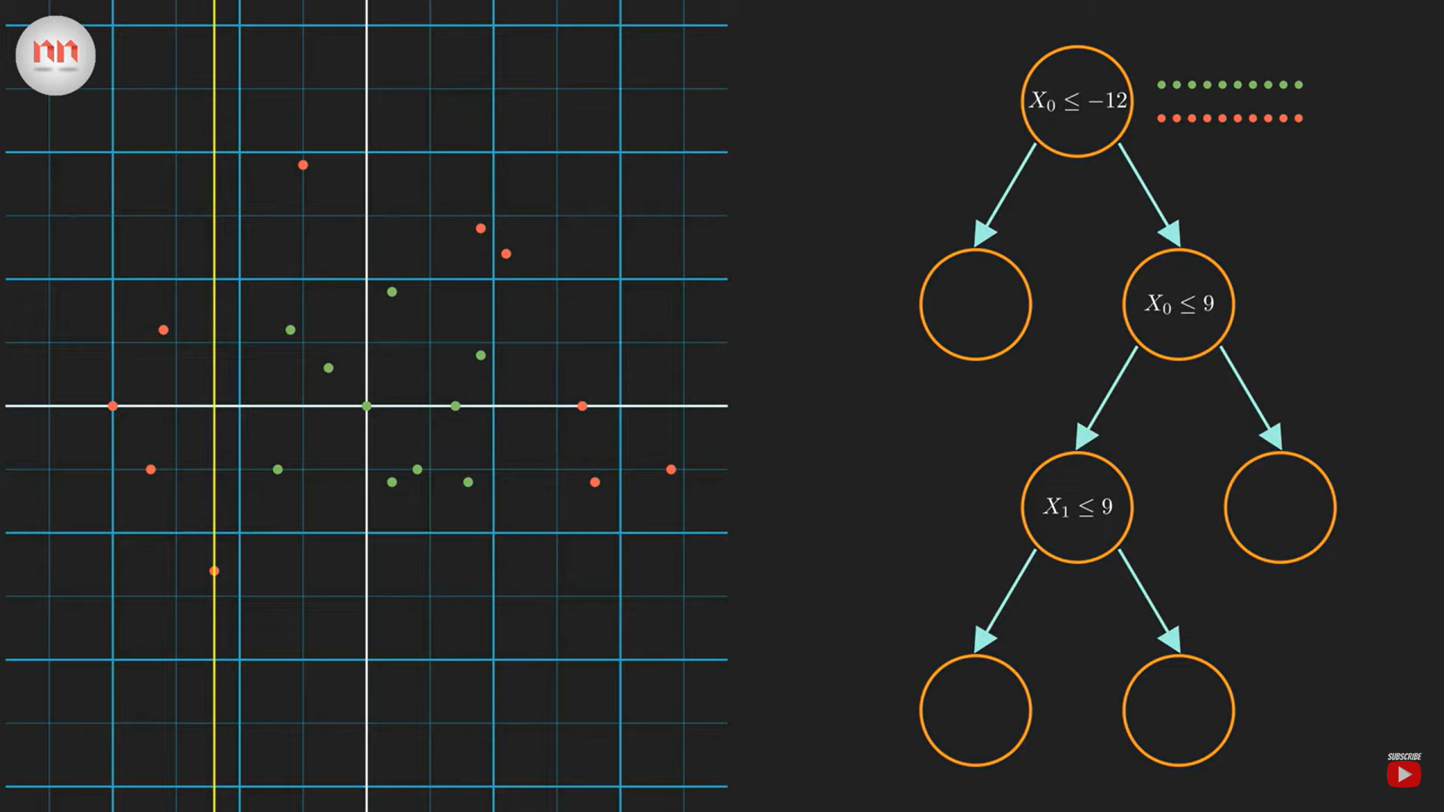
Nguồn: Normalized Nerd

Slide 19
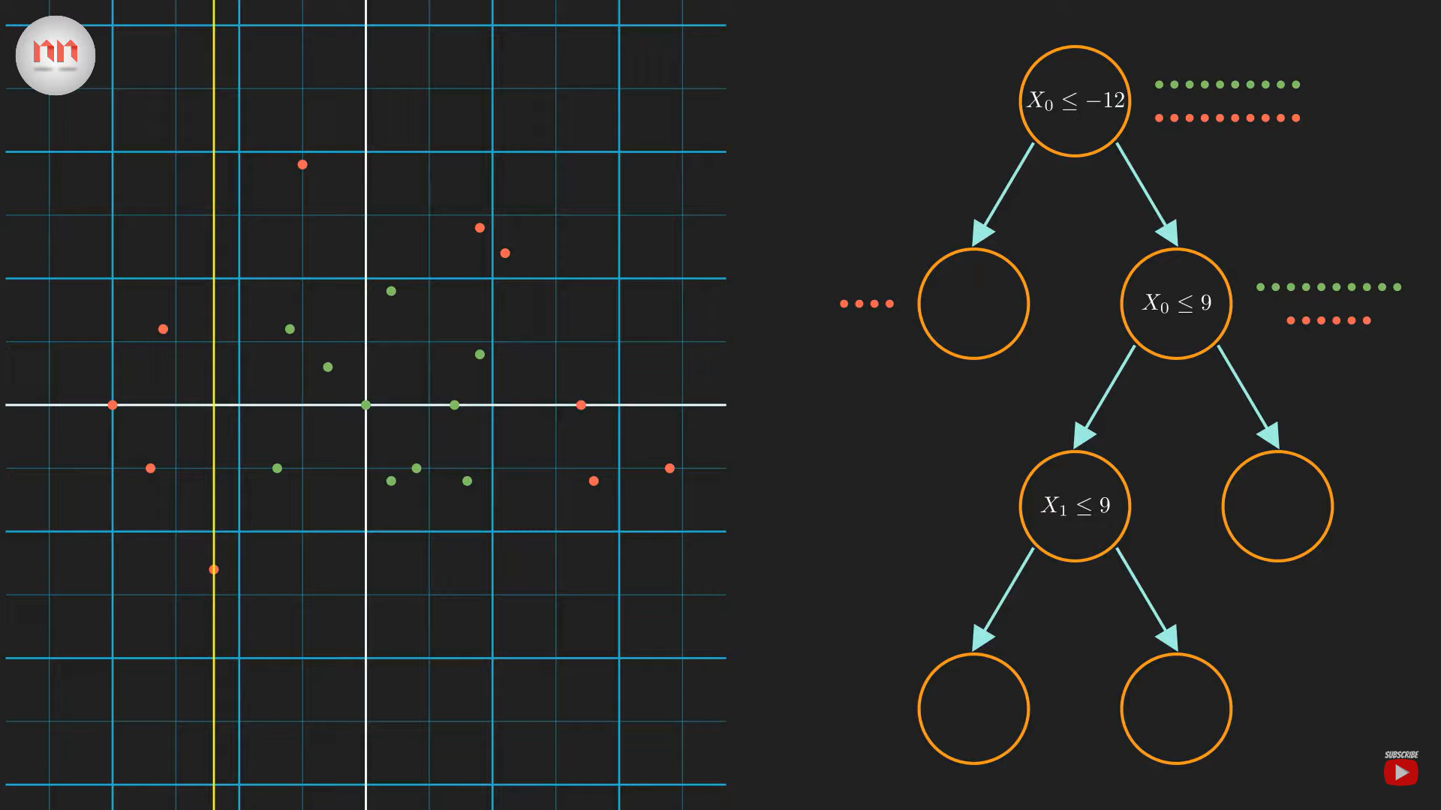
Nguồn: Normalized Nerd
YES
NO

Slide 20
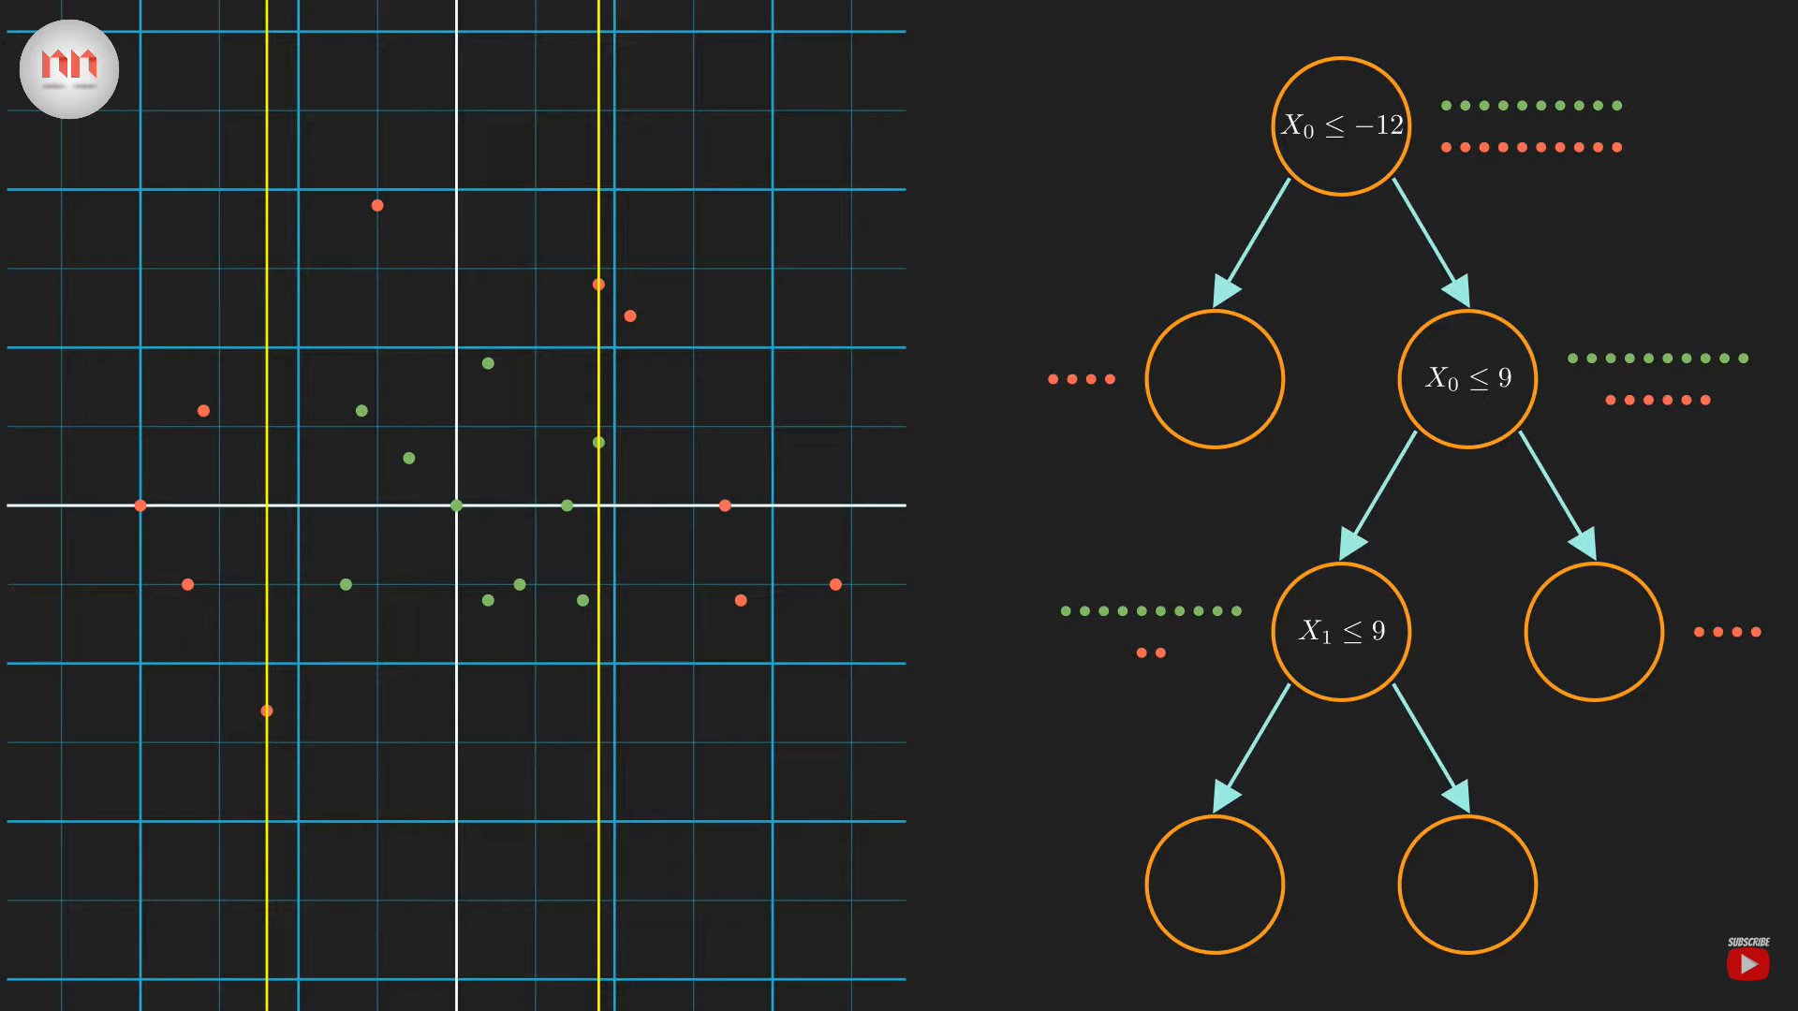
Nguồn: Normalized Nerd
YES
NO
YES
NO

Slide 21
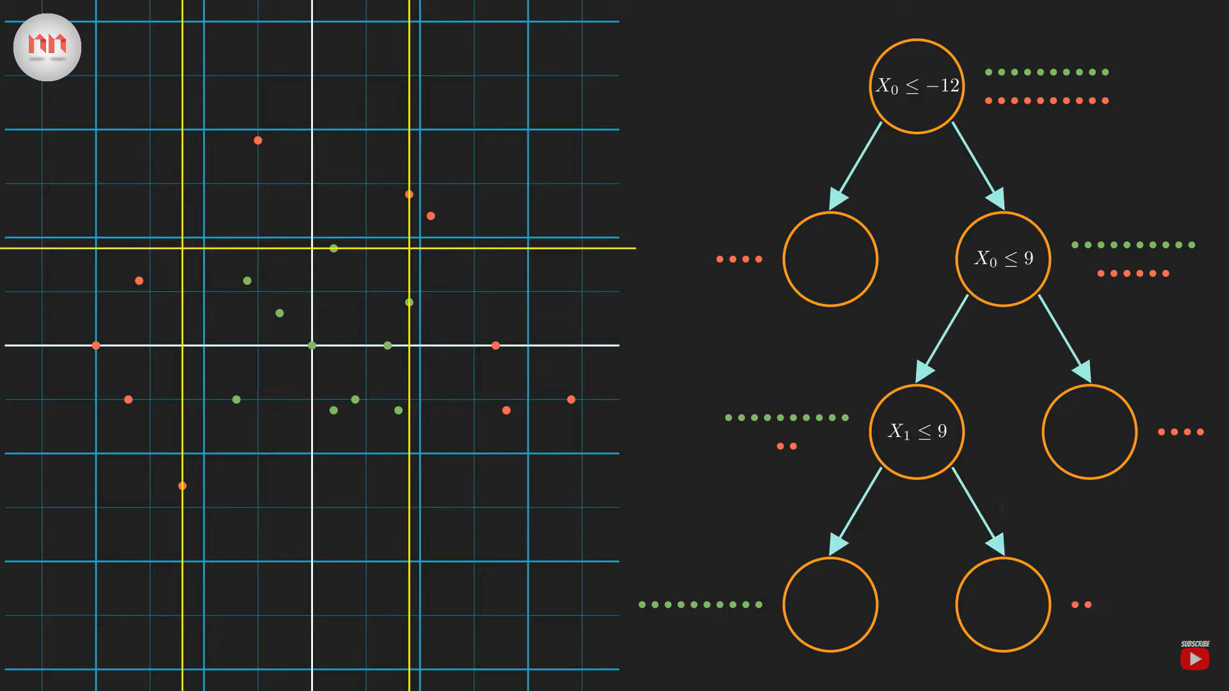
Nguồn: Normalized Nerd
YES
NO
YES
NO
YES
NO

Slide 22
Nguồn: Normalized Nerd
YES
NO
YES
NO
YES
NO

Slide 23
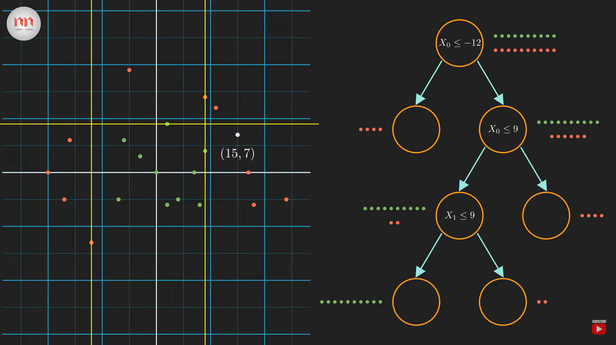
Nguồn: Normalized Nerd
PREDICTION
YES
NO
YES
NO
YES
NO
Notes:
Vậy việc dự đoán điểm dữ liệu mới sẽ được thực hiện như thế nào?

Slide 24
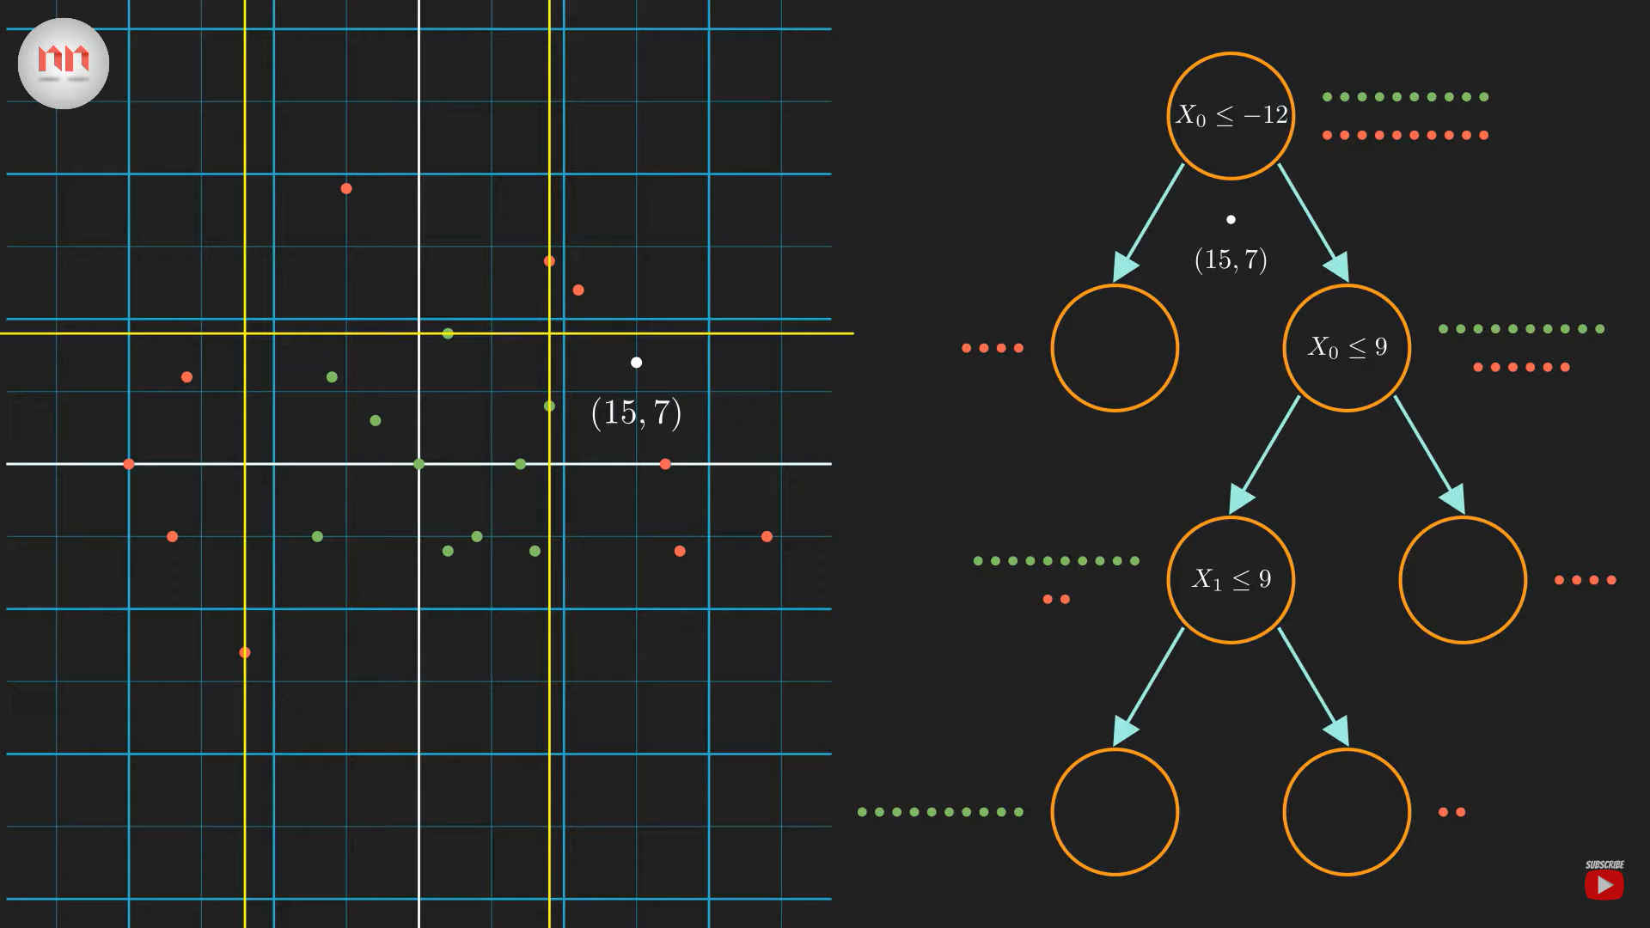
Nguồn: Normalized Nerd
PREDICTION

Slide 25
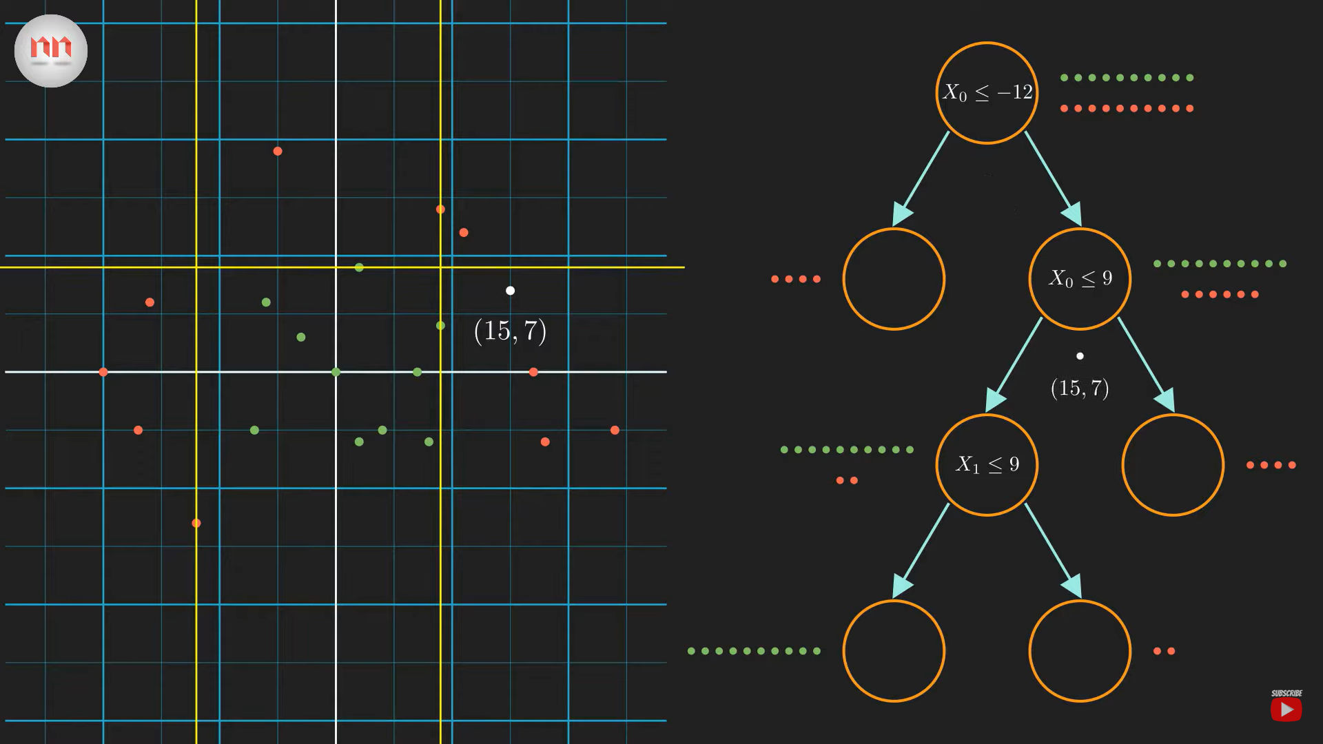
Nguồn: Normalized Nerd
PREDICTION
NO

Slide 26
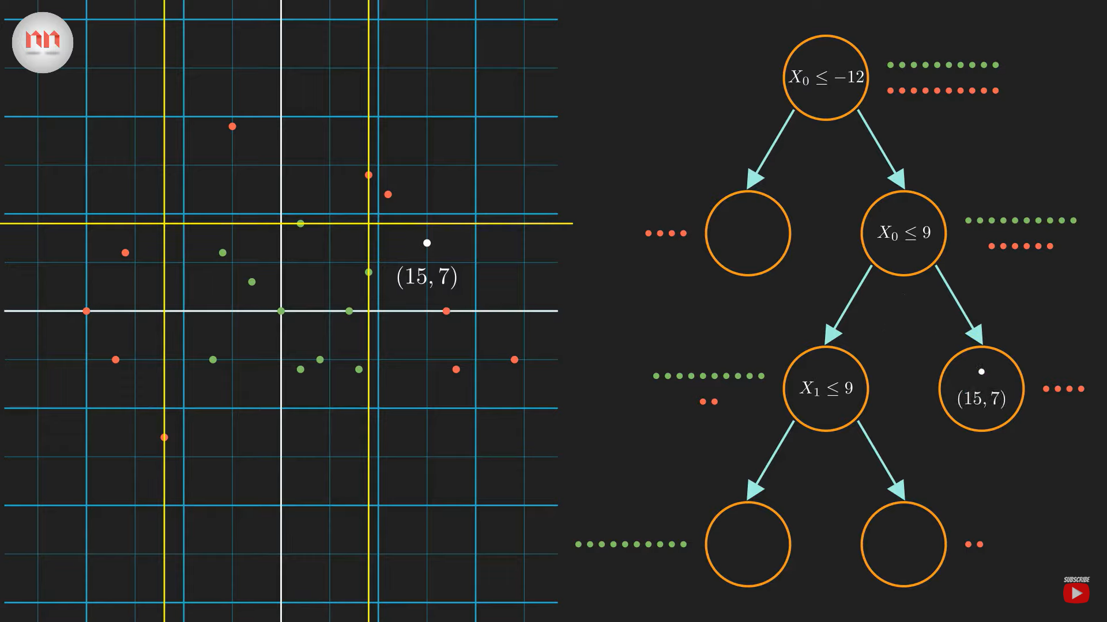
Nguồn: Normalized Nerd
PREDICTION
NO
NO

Slide 27
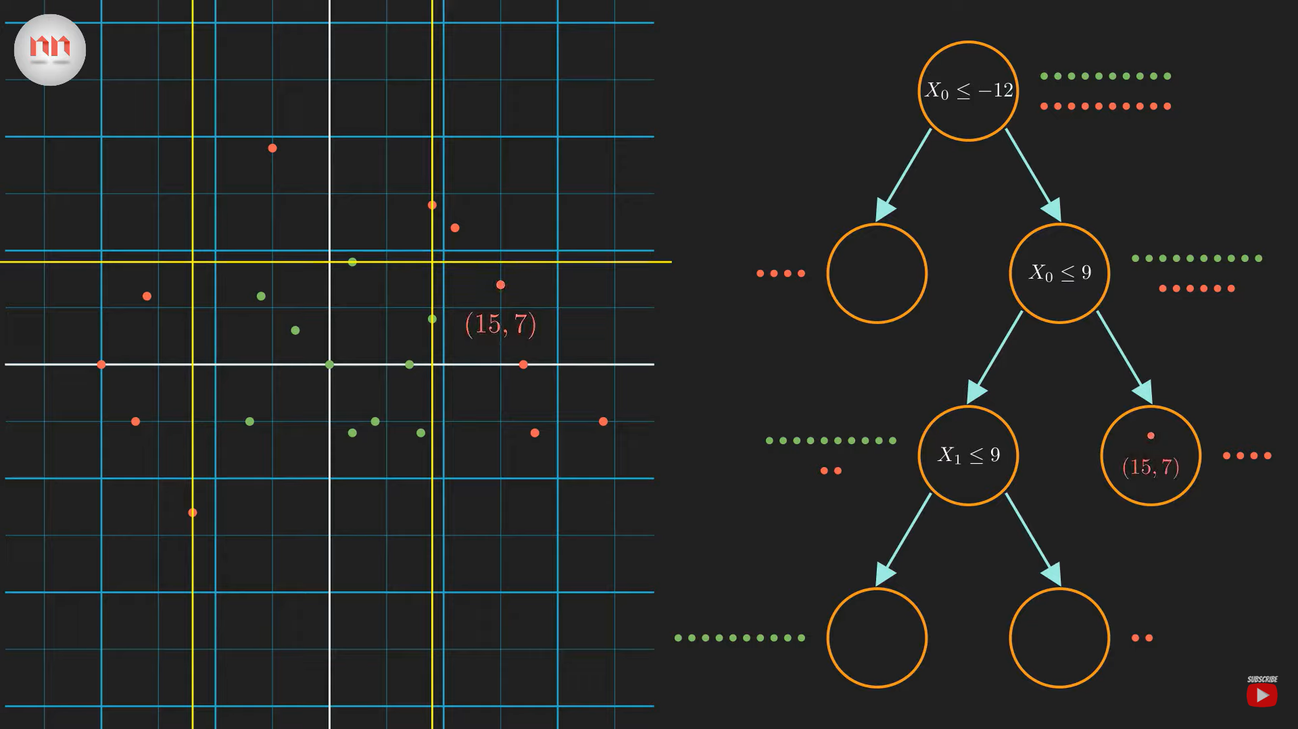
Nguồn: Normalized Nerd
PREDICTION
NO
NO

Slide 28
if .... then:
if....then:
if........then:
Nguồn: Normalized Nerd
Đơn thuần chỉ là if-then ?
YES
NO
YES
NO
Tại sao gọi là thuật toán Máy học ?
YES
NO
Notes:
Đến đây chúng ta sẽ có cảm giác rằng mọi thứ chỉ đơn thuần là các mệnh đề If-Then. Vậy thì tạo sao được gọi là thuật toán Máy Học?

Slide 29
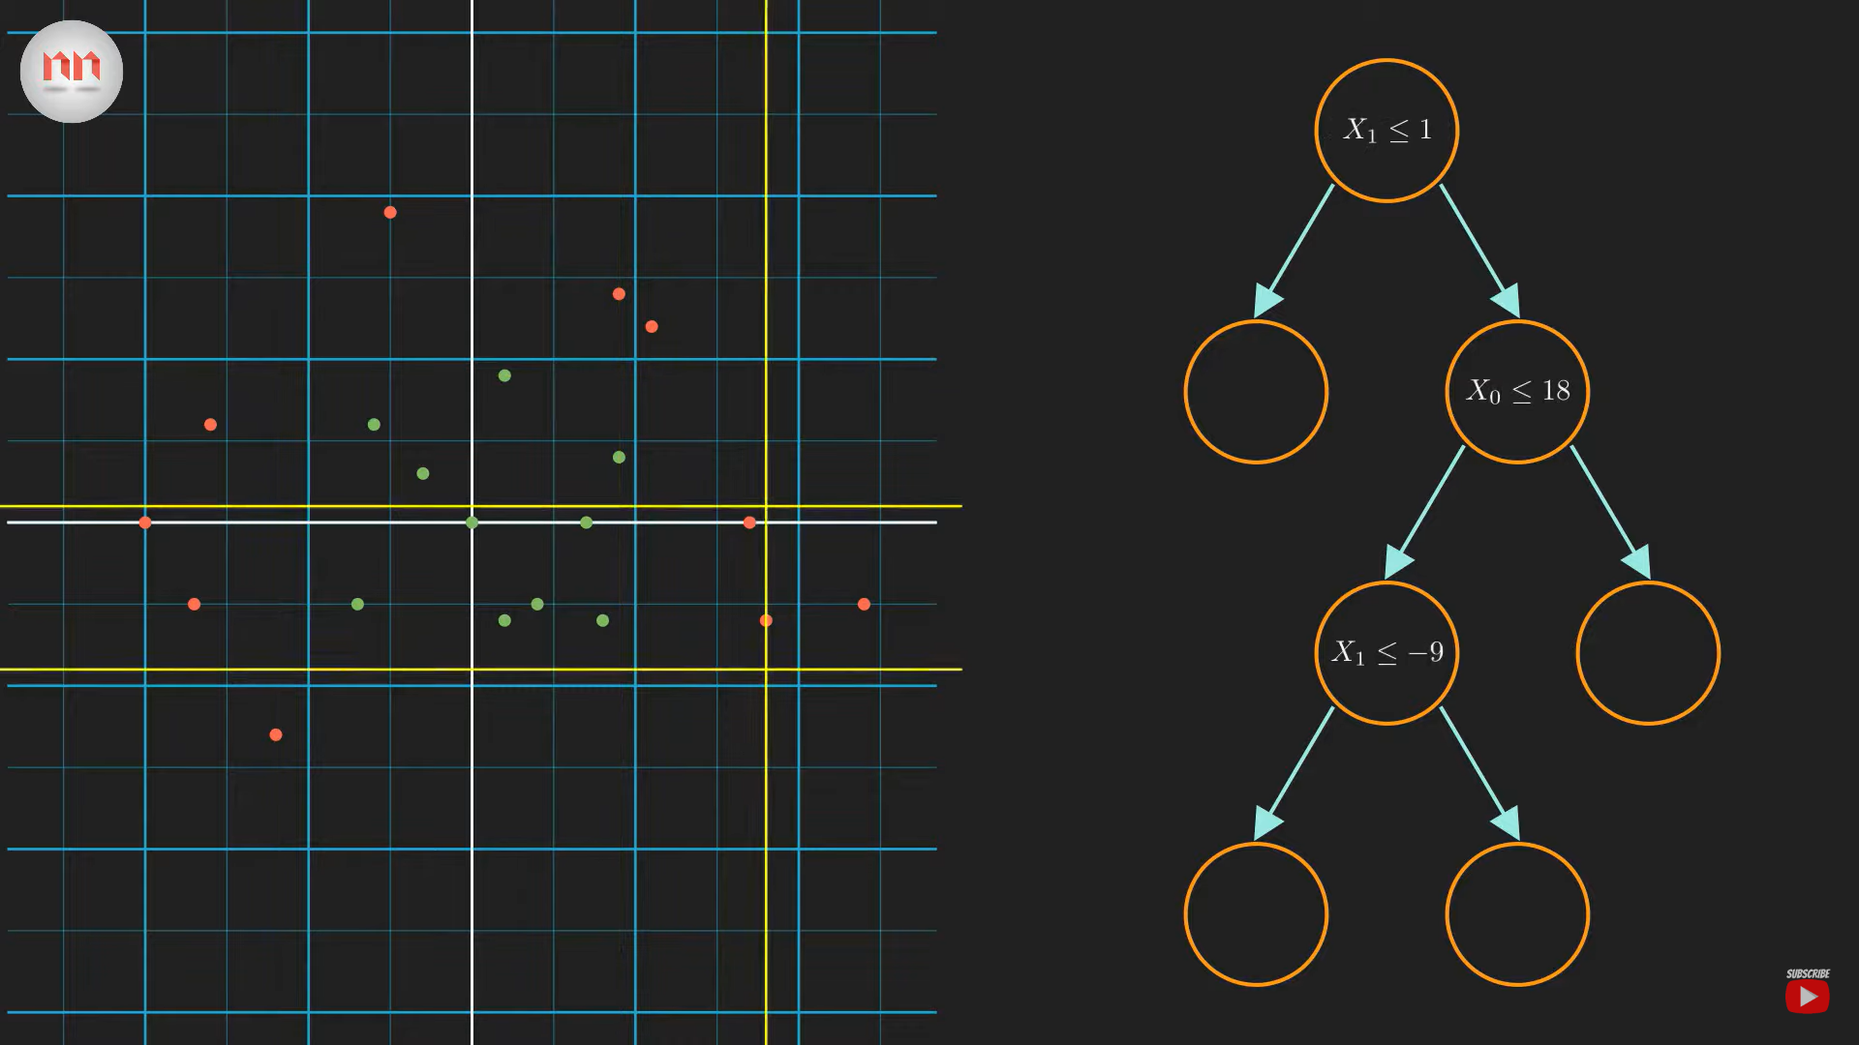
Một số điều kiện khác có thể xét:
Nguồn: Normalized Nerd
Notes:
Mình có một số ví dụ với các điều kiện xét khác như sau:

Slide 30
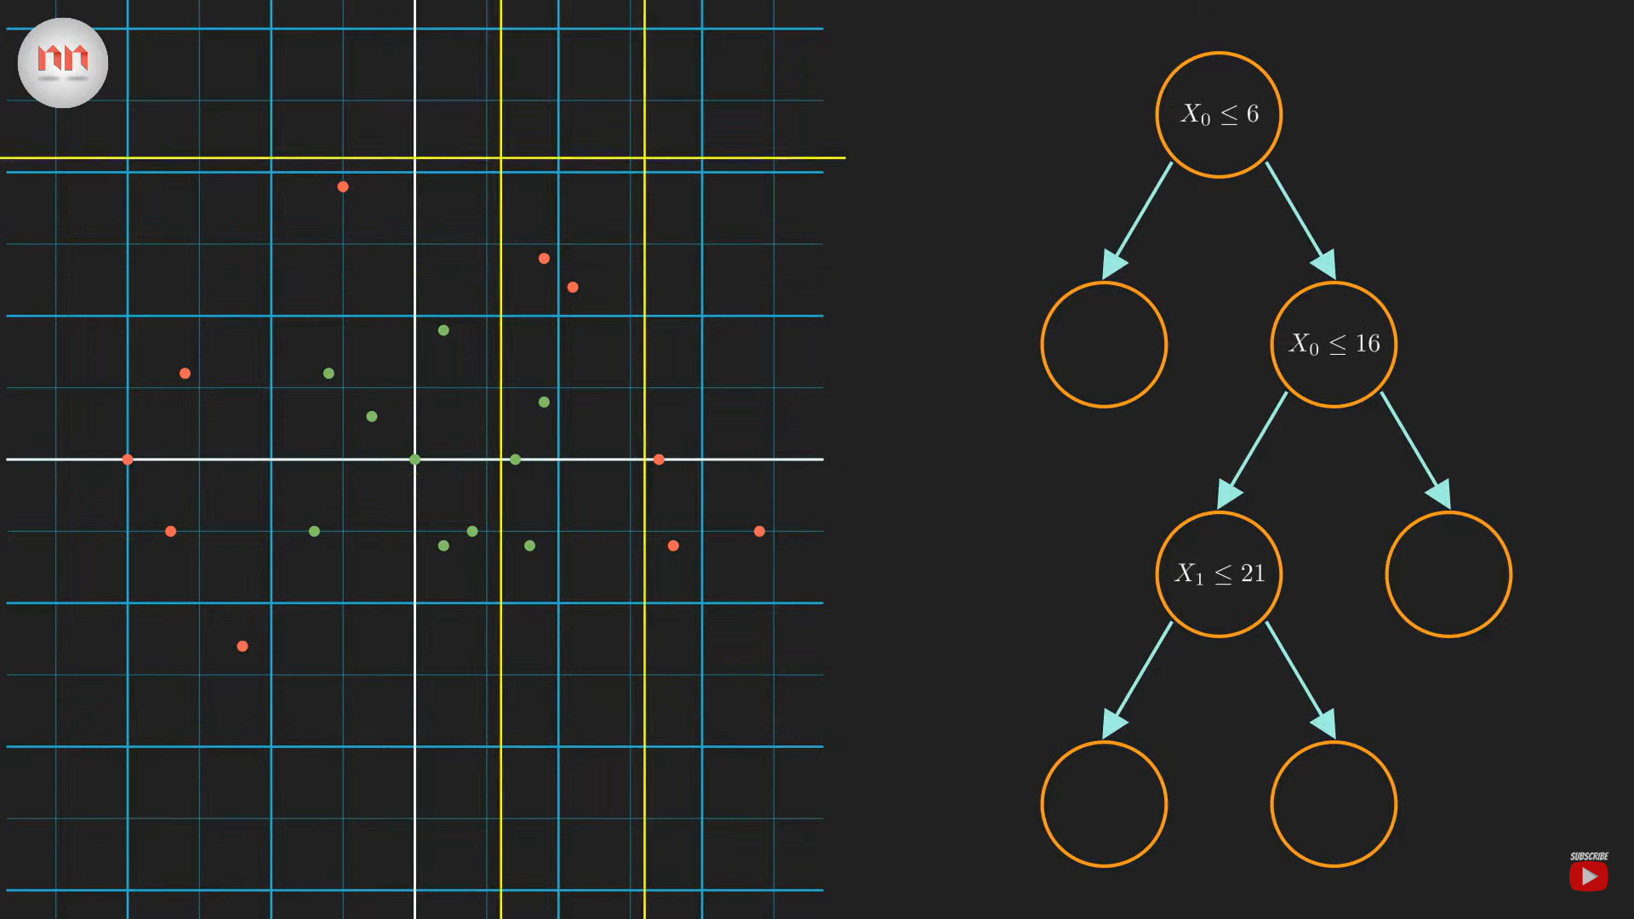
Một số điều kiện khác có thể xét:
Nguồn: Normalized Nerd
Một số điều kiện được xét khác:
Notes:
Đến đây chúng ta sẽ có cảm giác rằng mọi thứ chỉ đơn thuần là các mệnh đề If-Then. Vậy thì tạo sao được gọi là thuật toán Máy Học?
Đúng là quá trình hoạt động của Cây quyết định dựa vào các mệnh đề If-Then, tuy nhiên, vấn đề cốt lõi của việc tạo Cây quyết định chính là làm sao để chọn ra được những điều kiện để xét? Điều kiện nào quan trọng hơn? Sắp xếp các chúng ra sao?

Slide 31
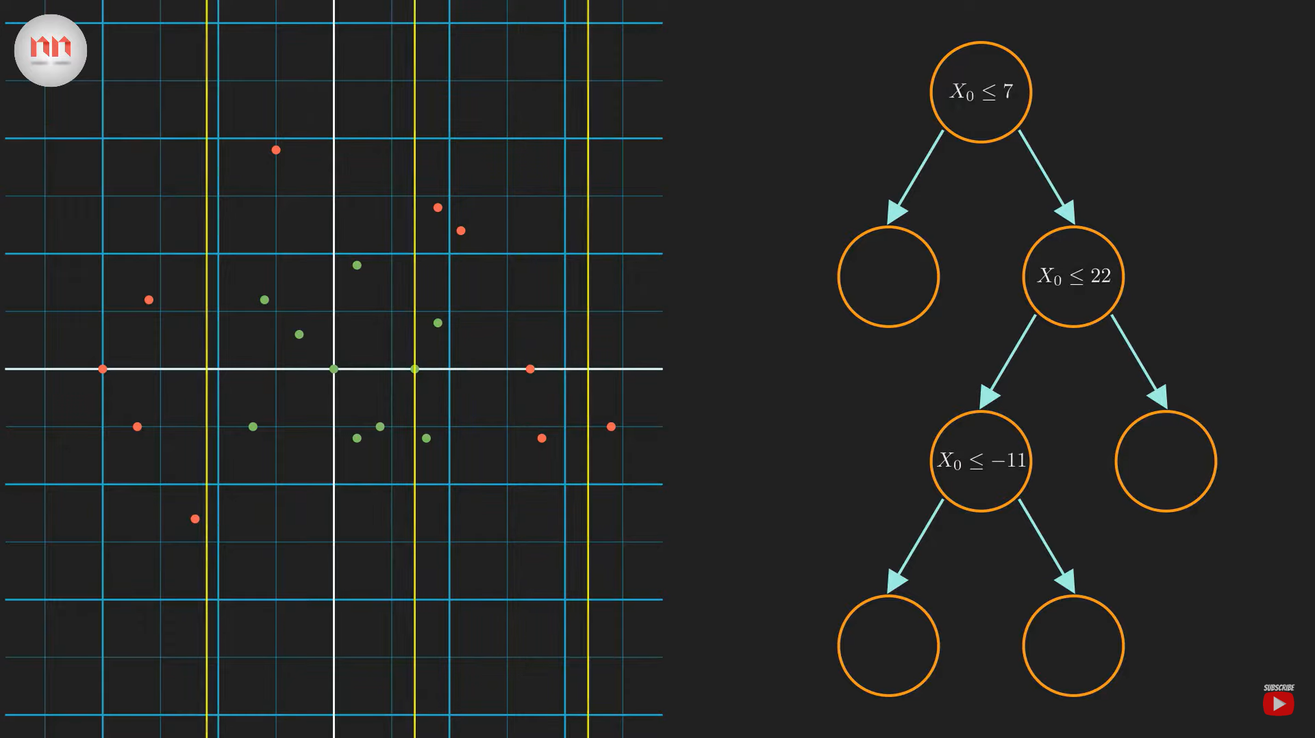
Một số điều kiện khác có thể xét:
Nguồn: Normalized Nerd
Một số điều kiện được xét khác:

Slide 32
Những điều kiện được chọn:
Nguồn: Normalized Nerd
YES
NO
YES
NO
YES
NO
Notes:
So với những cách chọn điều kiện trước đó, cách chọn này giúp chúng ta phân chia được dataset trên một cách chính xác nhất.
Đúng là quá trình hoạt động của Cây quyết định dựa vào các mệnh đề If-Then, tuy nhiên đó chỉ là khi nó hoạt động, vấn đề cốt lõi của việc tạo Cây quyết định chính là làm sao để Máy tính học được cách chọn ra được những điều kiện để xét? Điều kiện nào quan trọng hơn? Sắp xếp các chúng ra sao? Và giá trị ngưỡng (threshold) sẽ là gì để phân chia dữ liệu một cách tối ưu? Và đó là lý do thuật toán Cây quyết định được gọi là thuật toán Học Máy.

Slide 33
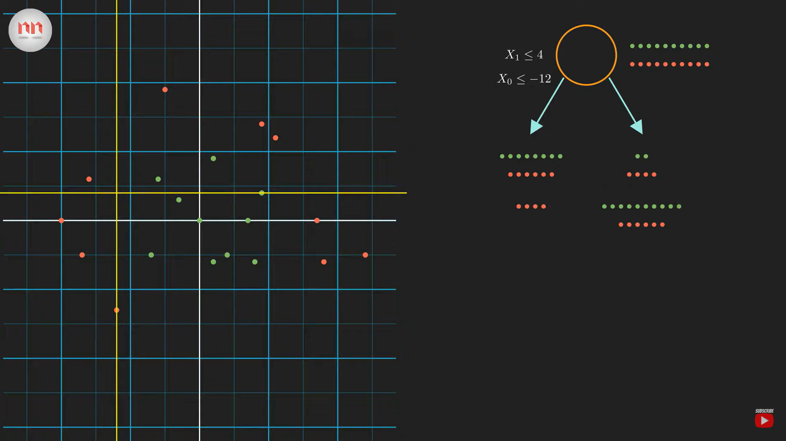
Nên chọn điều kiện chia như thế nào?
OR
Notes:
Chúng ta sẽ bắt đầu với nút Gốc, ở đây mình lấy ví dụ với 2 điều kiện chia như sau, vậy thì chúng ta sẽ chọn điều kiện chia nào? Là x0 <= -12! Vì chúng ta tham lam nên muốn kết quả tốt nhất ở thời điểm đang xét. Tuy nhiên, để máy tính có thể biết được rằng cần phải chọn điều kiện chia là x0 <= -12 thì chúng ta cần một tiêu chuẩn, một độ đo nào đó để Cây biết nên chọn cái nào.

Slide 34
Nên chọn điều kiện chia như thế nào?
OR
Purity: độ “Thuần chất”/”Nguyên chất”
Notes:
Và chúng ta sẽ xét đến tiêu chuẩn Purity, Cây có độ thuần chất cao hơn sẽ phân chia dữ liệu một cách rõ ràng và chính xác hơn. Vậy thì làm sao để xác định rằng một tập chia có độ Thuần chất cao hơn?

Slide 35
Nên chọn điều kiện chia như thế nào?
OR
Purity ⇔ Information Gain (IG)
Notes:
Với thuật toán ID3, việc xác định một nút có độ Thuần chất như thế nào được thực hiện bằng việc tính toán độ đo Information Gain. IG cao hơn, thì thuộc tính và giá trị của nó sẽ được chọn làm điểm chia dữ liệu.

Slide 36
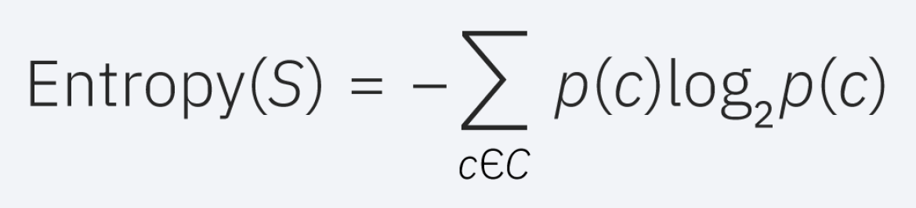
Entropy trong Information Gain (IG)
Để tính được IG, chúng ta sẽ sử dụng một độ đo khác có tên là Entropy:
Entropy (E) là Độ ngẫu nhiên (hoặc Độ không chắc chắn) của tập dữ liệu. Dùng để đo lường mức độ impurity (mức độ lẫn tạp chất).
E có giá trị trong đoạn từ [0 , 1], E càng thấp càng tốt và ngược lại.
Trong đó:
S là tập dữ liệu đang xét.
c là lớp dữ liệu đang xét.
p(c) là tỉ lệ của số điểm dữ liệu thuộc lớp c trên tổng số điểm dữ liệu trong tập S.
Nguồn: IBM

Slide 37
E = 1
E = 1
OR
0.99
0.91
0
0.95
Notes:
Ở đây chúng ta thấy rằng Có 1 tập Thuần chất màu ĐỎ, và nó có E = 0.

Slide 38
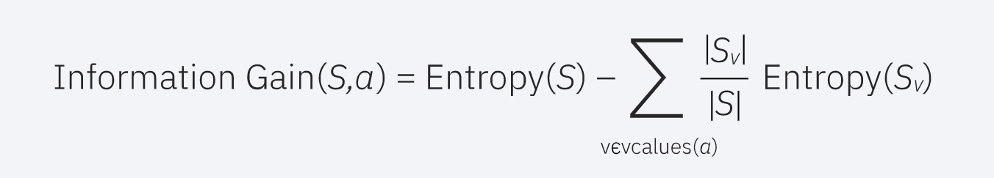
Information Gain (IG)
Khi đã tính được Entropy, chúng ta sẽ tính được IG với công thức sau:
Nguồn: IBM
Trong đó:
a đại diện cho một thuộc tính (attribute) hoặc label cụ thể
Entropy(S) là Entropy của tập dữ liệu S (hoặc là Nút Cha).
|Sv| / |S| là tỷ lệ của các giá trị trong tập Sv với số lượng giá trị trong tập S.
Entropy(Sv) là Entropy của tập dữ liệu Sv (hoặc là nút con).

Slide 39

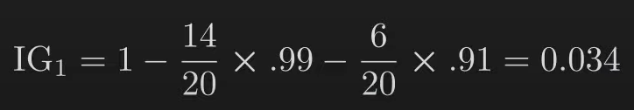
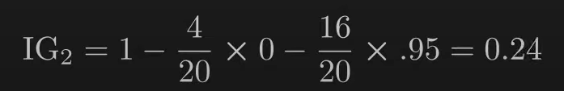
E = 1
E = 1
E =0.99
E =0.91
E = 0
E = 0.95
<
Notes:
Ta có IG2 > IG1 cho nên cách chia bên phải, x0 <= -12 sẽ được chọn.

Slide 40
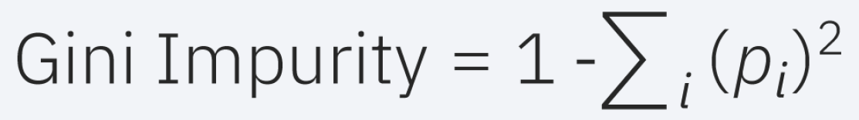
Gini Impurity cho Information Gain (IG)
Ngoài độ đo Entropy, chúng ta còn có 1 độ đo khác tên Gini Index:
Gini Impurity (Gini) là xác suất 1 điểm dữ liệu ngẫu nhiên bị phân loại sai nếu nó được gắn nhãn dựa trên phân phối lớp của tập dữ liệu đang xét.
Gini có giá trị trong đoạn từ [0 , 1], Gini càng thấp càng tốt và ngược lại.
Nguồn: IBM
Trong đó:
p(i) là xác suất của lớp i trong tập dữ liệu đang xét.

Slide 41
OVERFITTING

Slide 42
TIÊU CHUẨN DỪNG
Để tránh trường hợp overfitting, ta có thể dừng cây theo một số phương pháp sau đây:
Nếu tổng số Nút Lá vượt quá một giới hạn đặt ra.
Nếu việc phân chia node đó không làm giảm Entropy quá nhiều (Information Gain nhỏ hơn một ngưỡng nào đó).
Hạn chế chiều sâu của Cây => làm giảm độ phức tạp của cây và phần nào giúp tránh overfitting.
Nếu node đó có số phần tử nhỏ hơn một ngưỡng nào đó
Trong trường hợp này, ta chấp nhận có một số điểm bị phân lớp sai để tránh overfitting. Class cho leaf node này có thể được xác định dựa trên class chiếm đa số trong node.
Notes:
Trong các thuật toán Decision tree, với phương pháp chia trên, ta sẽ chia mãi các node nếu nó chưa tinh khiết. Như vậy, ta sẽ thu được một tree mà mọi điểm trong tập huấn luyện đều được dự đoán đúng (giả sử rằng không có hai input giống nhau nào cho output khác nhau). Khi đó, cây có thể sẽ rất phức tạp (nhiều node) với nhiều leaf node chỉ có một vài điểm dữ liệu. Như vậy, nhiều khả năng overfitting sẽ xảy ra.

Slide 43
ƯU ĐIỂM & NHƯỢC ĐIỂM CỦA DECISION TREE

Slide 44
ƯU ĐIỂM
Có thể làm việc với các thuộc tính (attribute) dạng Categorical (Dữ liệu dạng rời rạc và thường là không có thứ tự).
Có thể làm việc với dữ liệu có vector đặc trưng bao gồm cả thuộc tính dạng Rời rạc/Phân loại và Liên tục (numeric).
Một điểm đáng lưu ý nữa là decision tree ít yêu cầu việc chuẩn hoá dữ liệu trước khi huấn luyện.
Cách diễn giải Cây quyết định khá tự nhiên và dễ hiểu. Chúng ta có thể biết được thuộc tính nào quan trọng hơn.

Slide 45
NHƯỢC ĐIỂM
Dễ bị overfitting: Cây quyết định phức tạp có xu hướng quá mức và không tổng quát hóa tốt cho dữ liệu mới.
Tốn kém hơn: Do cây quyết định có cách tiếp cận tìm kiếm tham lam trong quá trình xây dựng, chúng có thể tốn kém hơn để huấn luyện so với các thuật toán khác.
Notes:
//Tính tổng hợp, hoặc tính trung bình của các ước tính, có thể là một phương pháp giảm phương sai của cây quyết định.

Slide 46
ỨNG DỤNG
Quản lý kinh doanh - Quản lý quan hệ khách hàng và phát hiện gian lận
Quản trị quan hệ khách hàng - Phân tích hành vi truy cập vào các dịch vụ trực tuyến.
Kỹ thuật - Miền ứng dụng quan trọng khác mà cây quyết định có thể hỗ trợ là kỹ thuật.
Tiêu thụ năng lượng
Chẩn đoán lỗi
Quản lý chăm sóc sức khỏe - Y tế - Mô hình được tạo ra xác định rằng đa số bệnh sẽ dẫn đến chậm phát triển nhận thức, phát triển ngôn ngữ và phát triển vận động, trong đó độ chính xác lần lượt là 77,3%, 97,8% và 88,6%.

Slide 47
QUIZ

Slide 48
Decision Tree có thể giải quyết bài toán nào?
Classification?
hay
Regression?
Notes:
Đáp án là: Cả 2

Slide 49
Phương pháp nào được dùng để tránh hiện tượng Overfitting trên Decision Tree?
Notes:
Đáp án là Dừng việc tạo cây, Tỉa cây và Random Forest. => Đầu tiên hỏi có bao nhiêu phương pháp? Vì sao lại là phương pháp đó?

Slide 50
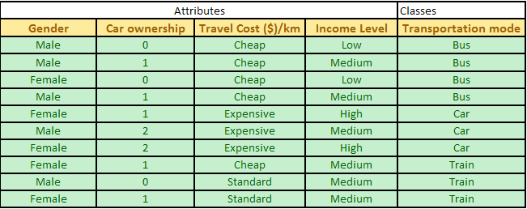
Lớp Travel Cost chứa 3 nhóm là bus, train và car. Chúng ta có 4 bus ,3 car và 3 train (4B, 3C và 3T). Dataset gồm có 10 dòng
Câu hỏi: “Entropy = ?”
1.571 B. 1.520 C. 1.771 D. 1.172

Slide 51
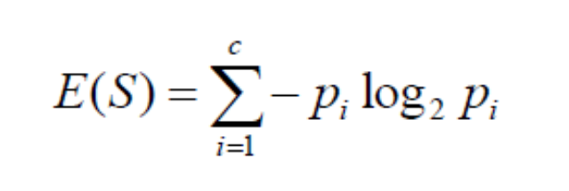
Chúng ta tính xác suất/ tỷ lệ cho mỗi group( class con trong class mẹ) như sau :
p(Bus)=4/10=0.4
p(Cars)=3/10=0.3
p(Trains)=3/10=0.3
Lưu ý: khi tính xác suất ta chỉ quan tâm vào class không quan tâm vào thuộc tính(attribute).Có được xác suất của mỗi lớp chúng ta tính được chỉ số đo sự không đồng nhất( indices of impurity degree).
Đáp án: Entropy= -0.4log2(0,4) - 0.3log2(0.3) - 0.3log2(0.3) = 1.571 => Câu A

Slide 52
Lớp Travel Cost chứa 3 nhóm là bus, train và car. Chúng ta có 4 bus ,3 car và 3 train (4B, 3C và 3T). Dataset gồm có 10 dòng
Câu hỏi: “ Gini = ? ”
1 B. 0.66 C. 0.22 D. 0.9357

Slide 53
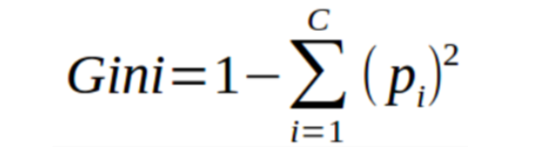
Tương tự, ta cũng tính xác suất cho mỗi group:
p(Bus)=4/10=0.4
p(Cars)=3/10=0.3
p(Trains)=3/10=0.3
Đáp án: Gini index = 1 - (0.4)^2 - (0.3)^2 - (0.3^2) = 0.66 => Câu B

Slide 54
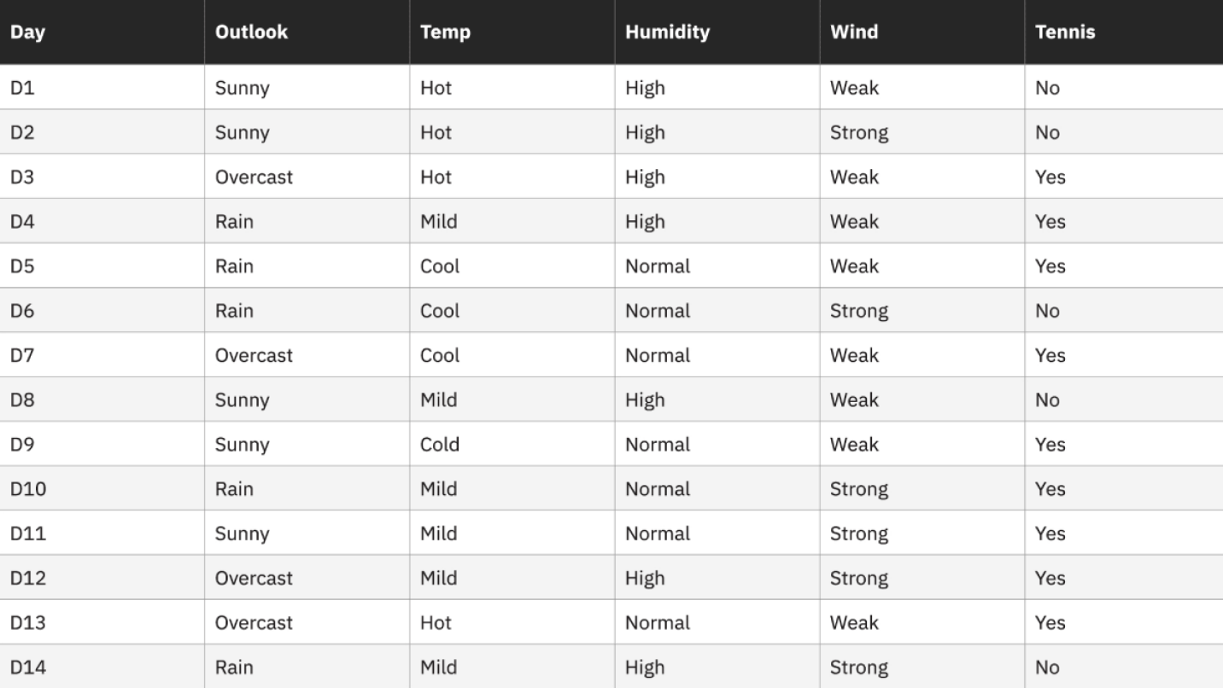
Dựa vào bảng dataset dưới đây, hãy tính Information Gain(Tennis, Humidity) :
0.162 B. 0.201 C. 0.151 D.0.112

Slide 55
Đầu tiên, chúng ta tính xác suất cho mỗi group( class con trong class mẹ):
Tỷ lệ số ngày “Yes” của Tennis: p(Tennis) = 9/14
Tỷ lệ số ngày “No” của Tennis: p(Cars) = 5/14
=> Entropy (Tennis) = -(9/14) log2(9/14) – (5/14) log2 (5/14) = 0.94
Theo dataset, ta có:
Tỷ lệ các giá trị “Humidity” bằng "High" trên tổng số giá trị độ ẩm là 7/14 . Trong trường hợp này, số giá trị mà Humidity bằng "High" bằng số giá trị mà Humidity bằng "Normal”.
Entropy của “Humidity” = “High”: 0.985
Entropy của “Humidity” = “Normal”: 0.592

Slide 56
Đáp án: Gain (Tennis, Humidity) = (0.94) - (7/14)*(0.985) – (7/14)*(0.592) = 0.151
=> Câu C
Notes:
Bài này được k á

Slide 57
BÀI TẬP VỀ NHÀ
Tìm hiểu và tóm tắt thuật toán CART.
Cài đặt 1 Cây quyết định với thuật toán CART, yêu cầu:
Dùng ngôn ngữ lập trình Python.
Các bước, các Function được chú thích/comment rõ ràng.
Bài tập và Dataset sẽ được đăng lên github của nhóm
Deadline: 23:00 ngày 10/11/2022
Notes:
Ngoài ra sẽ có các bài viết mô tả và hướng dẫn thêm về Decision Tree cũng như cách cài đặt.

Slide 58
TÀI LIỆU THAM KHẢO
What is a Decision Tree | IBM
Decision Tree Algorithm, Explained - KDnuggets
Mô hình cây quyết định (decision tree) — Deep AI KhanhBlog (phamdinhkhanh.github.io)
1.10. Decision Trees — scikit-learn 1.1.2 documentation
Decision Tree algorithm — Machine Learning cho dữ liệu dạng bảng (machinelearningcoban.com)
Tìm hiểu về Decision Tree( cây quyết định) - w3seo (websitehcm.com)
…

Slide 59
CẢM ƠN THẦY VÀ CÁC BẠN!

Slide 60
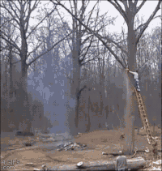
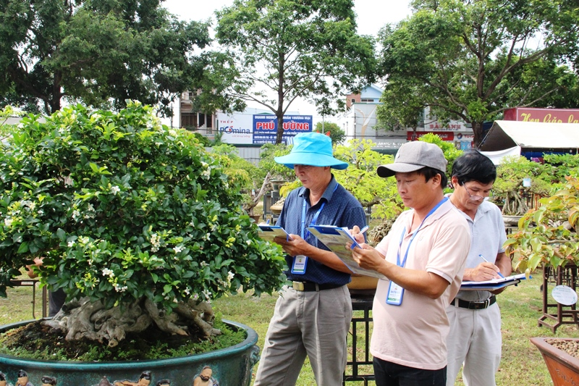
Mô hình DECISION TREE được xây dựng như thế nào?
Việc xây dựng mô hình Decision Tree trải qua 3 giai đoạn chính:
1 - Phát triển cây
(Tree Growing)
2 - Tỉa cây
(Tree Pruning)
3 - Chọn cây
(Tree Selection)
Notes:
À để tui chỉnh slide này thành 3 slide khác nhau

